Slide 1
Administración del tiempo
Para pequeños negocios
Actualizado: 09-2016

Slide 2

La bienvenida
Agenda
Reglas básicas
Presentaciones

Slide 3
Objetivos
Una vez que finalicen esta capacitación:
  Podrán explicar el concepto de administración del tiempo y el motivo por el que es importante para los pequeños negocios
  Podrán explicar algunas de las prácticas de administración del tiempo utilizadas normalmente, por ejemplo:
    El análisis de Pareto
    El método ABC; el método de Eisenhower
    El método POSEC

Slide 4

Formulario de conocimientos
¿Qué saben o qué quieren aprender sobre la administración del tiempo?

Slide 5
Administración del tiempo:
Priorización sistemática de tareas y exigencias paralelas para completar las tareas más importantes dentro de un cierto plazo
El objetivo es reducir las distracciones para poder cumplir con más tareas y exigencias

Slide 6
Importancia de la administración del tiempo para pequeños negocios
Una administración del tiempo deficiente les puede costar dinero
Es posible maximizar la cantidad de horas del día laboral
Permite trabajar con más inteligencia y menos esfuerzo dentro de las limitaciones del tiempo del día laboral

Slide 7







Beneficios de la administración del tiempo para pequeños negocios
El aumento de actividad comercial equivale al aumento
de ingresos
Mayor enfoque
Mejor organización
Reducción del estrés
Más tiempo para la familia
y los amigos

Slide 8

Tema para debate n.º 1: beneficios de la administración del tiempo
  Describan los beneficios que les brindaría la administración del tiempo.

Slide 9
Plan de administración del tiempo
Una guía escrita de las tareas priorizadas que deben llevarse a cabo de forma diaria, semanal y mensual para lograr los objetivos

Slide 10
Ejemplo de plan de administración del tiempo
OBJETIVO
Generaré un mínimo de $6,000 en ventas cada mes a partir del mes después del siguiente (marzo).

Slide 11
Elementos clave de un plan de administración del tiempo
Objetivos escritos definidos claramente
Lista detallada de tareas
Priorización de las tareas
Lista de las funciones permanentes que son importantes para el negocio
Flexibilidad adecuada

Slide 12

Elemento clave n.º 1: objetivos escritos definidos claramente

Slide 13
Elemento clave n.º 2:
Lista detallada de tareas
Para cada tarea
  ¿Qué debe hacerse?
  ¿Quién debe hacerlo?
  ¿Para cuándo debe completarse?
  ¿En dónde se lleva a cabo?
  Cualquier otro detalle

Slide 14
Elemento clave n.º 3: priorización de las tareas
Asignen un nivel de prioridad a cada tarea de cada paso
Reorganicen las tareas según su orden de prioridad
Asignen el tiempo suficiente para llevar a cabo las tareas más importantes primero

Slide 15
Elemento clave n.º 4: lista de las funciones permanentes que son importantes para el negocio
Incluyan tiempo para lo siguiente en la lista de tareas:
  Pagar las cuentas
  Facturar a los clientes
  Revisar la correspondencia
  Hacer depósitos bancarios

Slide 16
Elemento clave n.º 5: flexibilidad interna
Cuando asignen una cantidad estimada de tiempo para completar cada tarea, asegúrense de lo siguiente:
  Que haya suficiente tiempo para aprovechar las oportunidades y solucionar los problemas que surjan
  Que haya suficiente tiempo para llevar a cabo tareas fundamentales, si es necesario
  Que haya tiempo destinado para las interrupciones
  Que haya tiempo destinado para los descansos

Slide 17
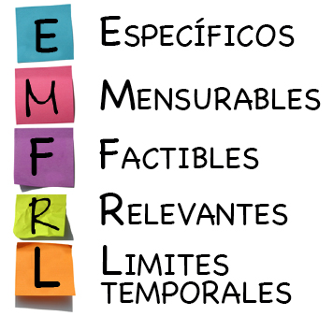
Metas SMART

Slide 18
Tema para debate n.º 2: metas SMART
  Redacten una de sus metas para sus negocios usando el formato SMART como guía.

Slide 19
Uso de las metas SMART
Redacten los pasos y las tareas para identificar lo siguiente:
  Quién
  Qué
  Cuándo
  Dónde
  Por qué

Slide 20
Tema para debate n.º 3: tareas desarrolladas con las metas SMART
        Observen la meta SMART que redactaron para sus negocios. Describan los pasos y las tareas necesarias para lograr el objetivo.

Slide 21
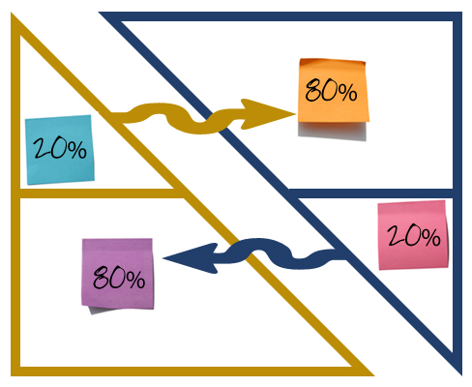
Análisis de Pareto
El 20% de las tareas o del esfuerzo que lleve a cabo una persona contribuirá a lograr el 80% del resultado
  Las tareas que contribuyan en mayor medida al logro de los objetivos deben completarse primero
  Priorizar las tareas es
  extremadamente importante
  porque los dueños de
  pequeños negocios
  generalmente manejan
  muchas prioridades al
  mismo tiempo

Slide 22
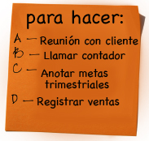
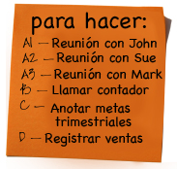
Método ABC
Asignen la letra “A” a las tareas más importantes
Asignen la letra “B” a las tareas menos importantes
Asignen la letra “C” a las tareas de importancia mínima

Slide 23

Método de Eisenhower

Slide 24
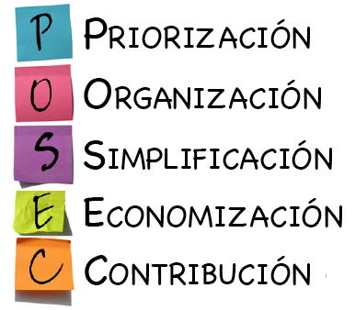
Método POSEC

Slide 25
Administración del tiempo.
Para la siguiente semana laboral:
  Prioricen las tareas de la lista
  Asignen el tiempo suficiente para llevar a cabo cada tarea
  No se olviden de las funciones permanentes que son importantes para el negocio
  Seleccionen una herramienta para planificar el tiempo diario y semanal

Slide 26
Un análisis más detallado sobre la asignación de tiempo del plan de administración del tiempo
Consejos para priorizar las tareas
  Sepan cuántas horas trabajan en el día
  Asignen solo el 75 por ciento de las horas de trabajo disponibles

Slide 27
Implementación del plan
Consejos para priorizar las tareas
  Usen temporizadores o alarmas para controlar el tiempo de cada tarea
  Trabajen en las tareas de mayor prioridad PRIMERO
  Tómense tiempo para administrar el negocio
  Tomen descansos
  Reserven algo de tiempo para priorizar las tareas de la semana siguiente

Slide 28
Asignación de tareas y delegación de funciones y responsabilidades
¿Qué otra persona puede llevar a cabo una o algunas de las tareas del plan de esta semana?
¿Soy la única persona que puede hacer esto?

Slide 29
Tema para debate n.º 4: delegación de tareas
      ¿A quién pueden delegar tareas?

Slide 30
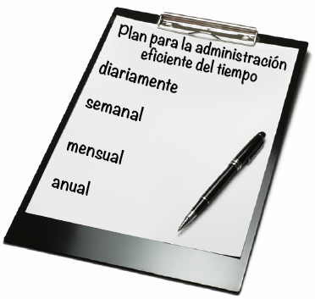
Revisión y actualización del plan de administración del tiempo

Slide 31
Soluciones para distracciones y obstáculos comunes
Personas
  Visitas personales
  Llamadas telefónicas
  Reuniones
Correo electrónico
Entorno laboral
Distracciones personales

Slide 32
Cuatro puntos clave para recordar
Los cinco elementos clave de un buen plan de administración del tiempo
Usen metas que sigan el formato SMART e incluyan pasos y tareas para establecer un enfoque claro
Las cuatro maneras de priorizar las metas para preparar el plan de administración del tiempo
Actualicen los planes de administración del tiempo de forma diaria y semanal

Slide 33

Resumen
¿Qué preguntas finales tienen?
¿Qué aprendieron?
¿Cómo calificarían la capacitación?

Slide 34
Conclusión
A través de esta capacitación, aprendieron sobre lo siguiente:
  El concepto de administración del tiempo y el motivo por el que es importante para los pequeños negocios
  Algunas prácticas que comúnmente se usan para la administración del tiempo, como: El análisis de Pareto, el método ABC, el método de Eisenhower y el método POSEC

